Slide 1
Codo a Codo inicial
Python:
Instalación / Hola Mundo

Slide 2
Instalación del entorno de desarrollo
Visual Studio Code
En este documento veremos como instalar el Visual Studio Code
para luego poder realizar nuestro primer HOLA MUNDO.

Slide 3
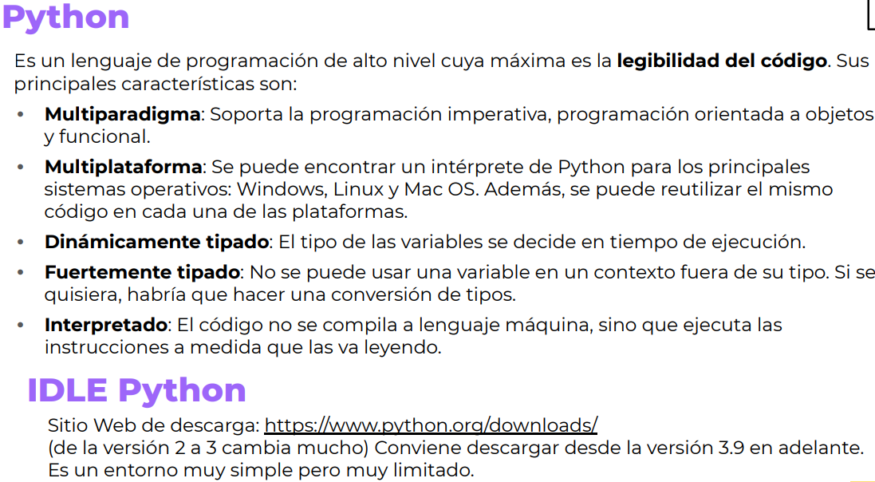

Slide 4
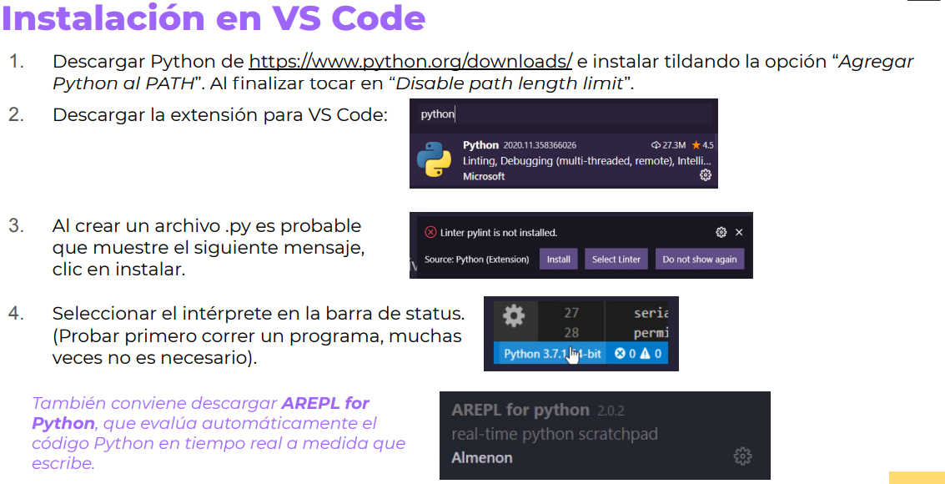

Slide 5
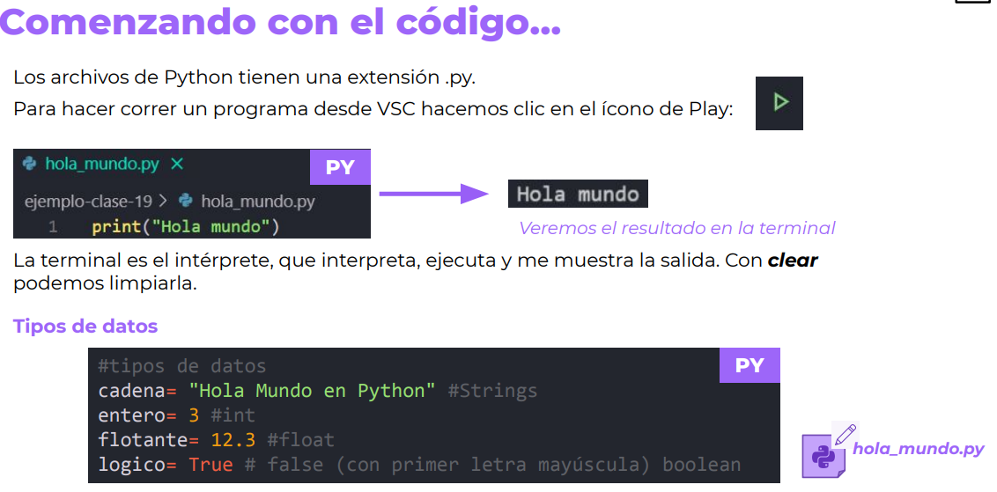

Slide 6
Recordá:
Revisar la Cartelera de Novedades.
Hacer tus consultas en el Foro.
Todo en el Aula Virtual.

